Slide 1
Le milieu de travail hybride
La modernisation de nos milieux et espaces de travail
Date : 2022-09-21

Slide 2
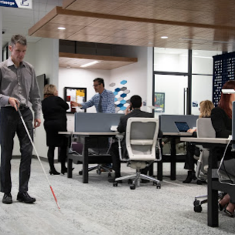
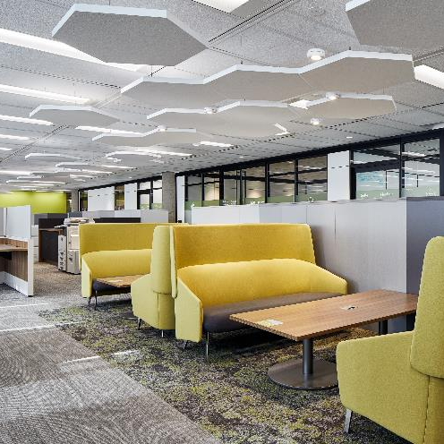
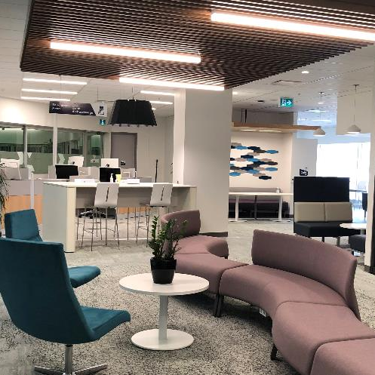
Qu’est-ce que hybride?
2

Slide 3
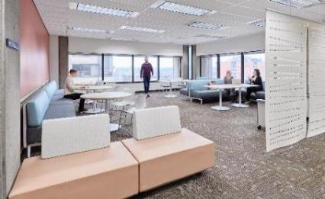
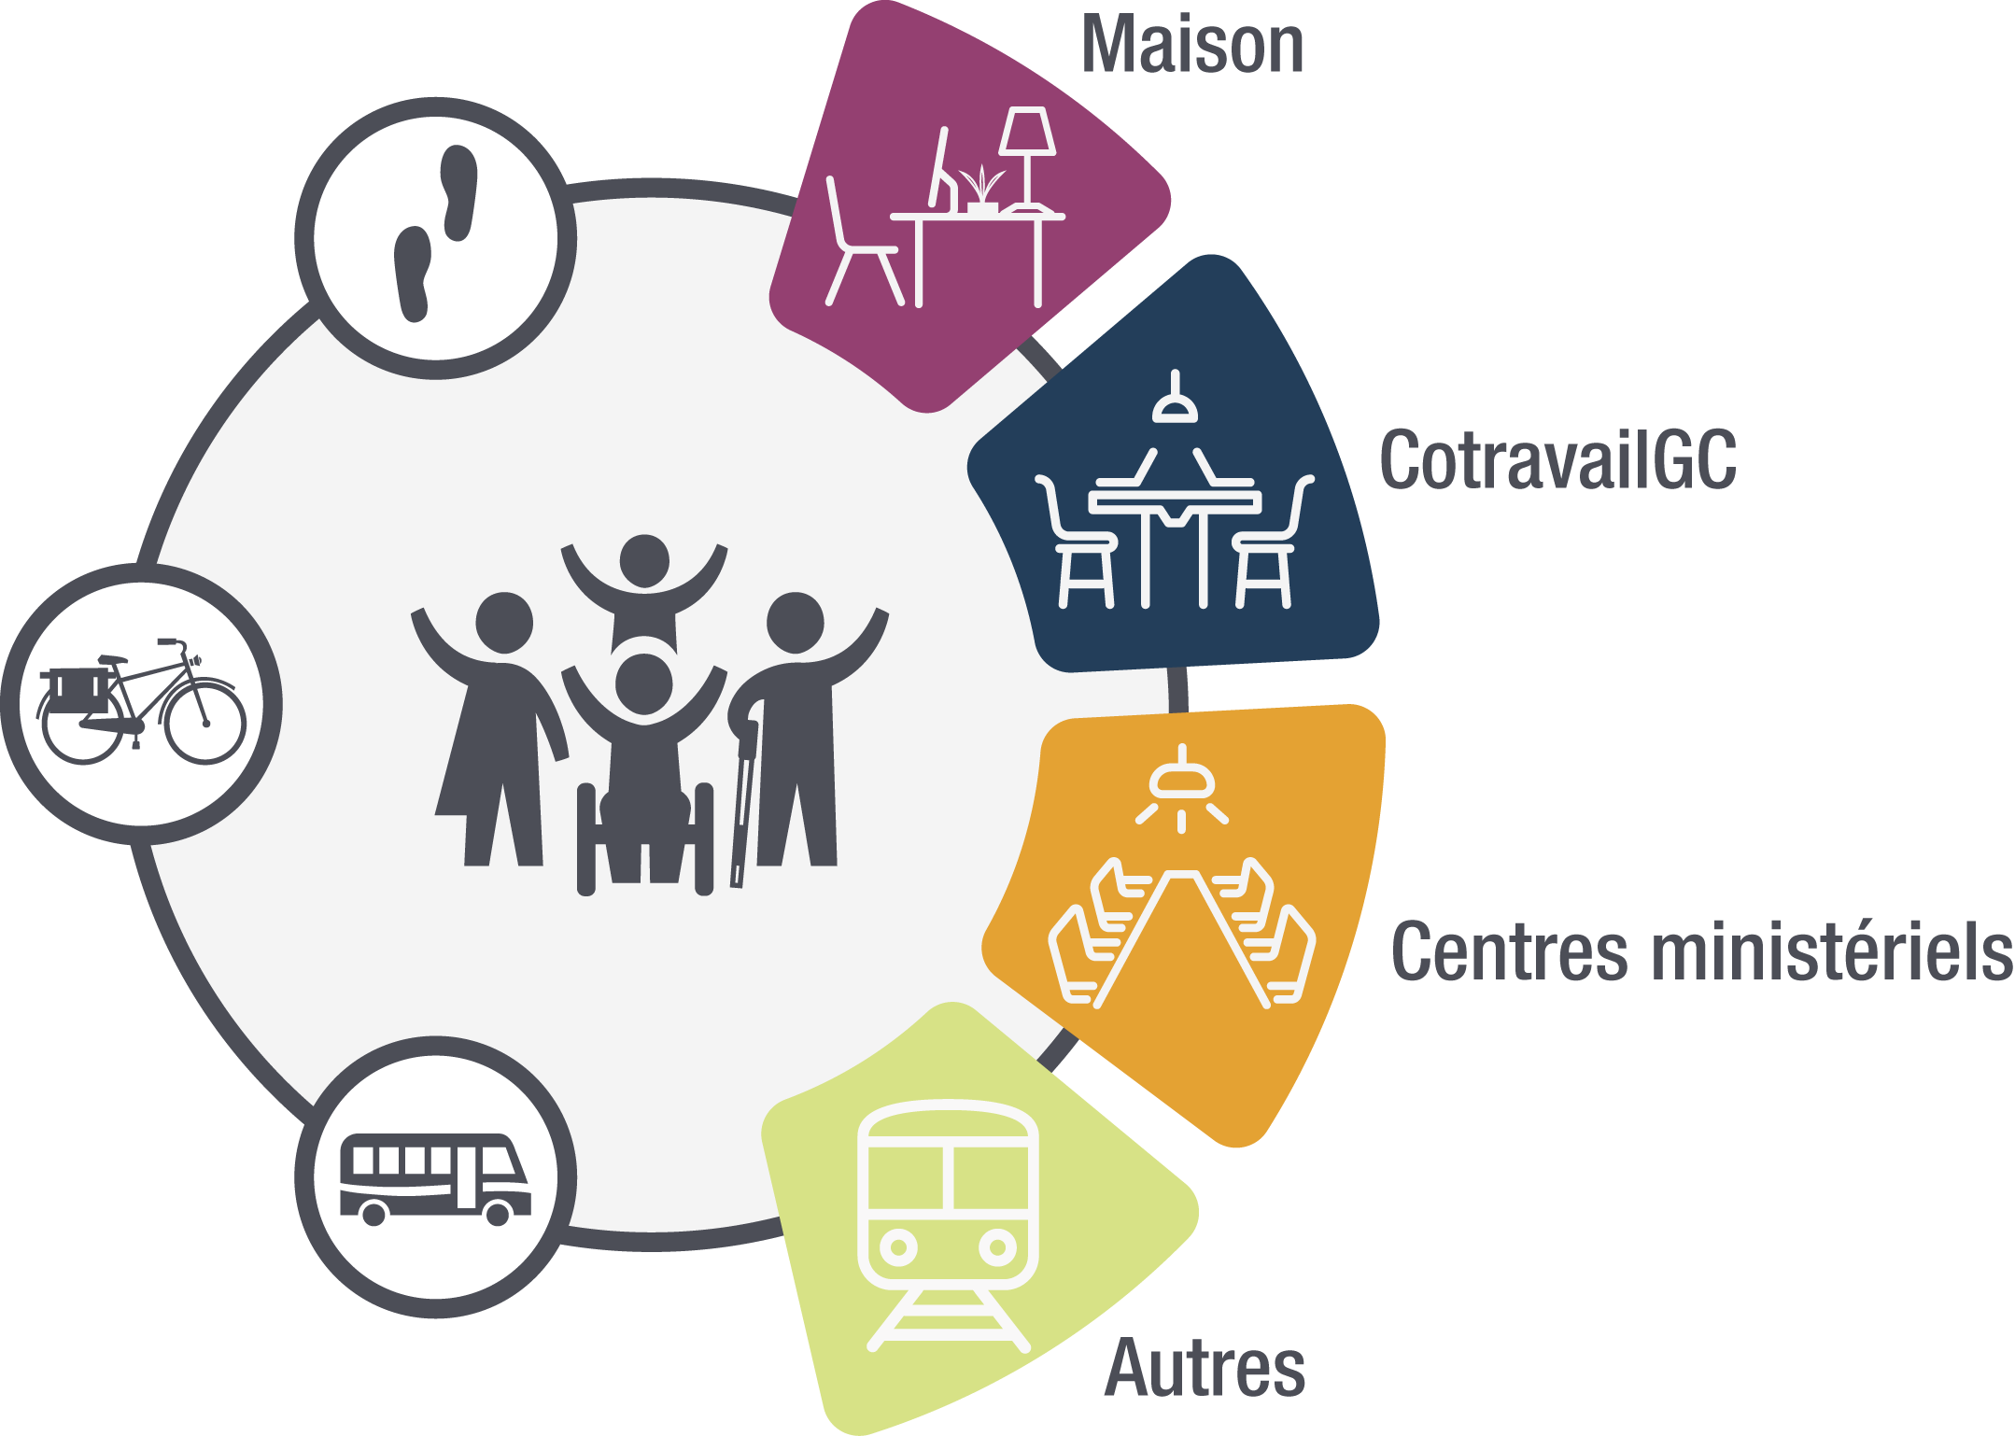
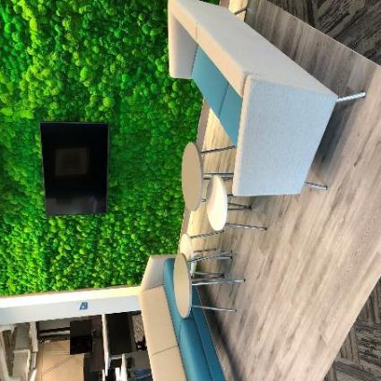
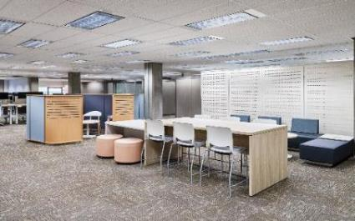
À quoi ressemble-t-il au gouvernement?
3

Slide 4
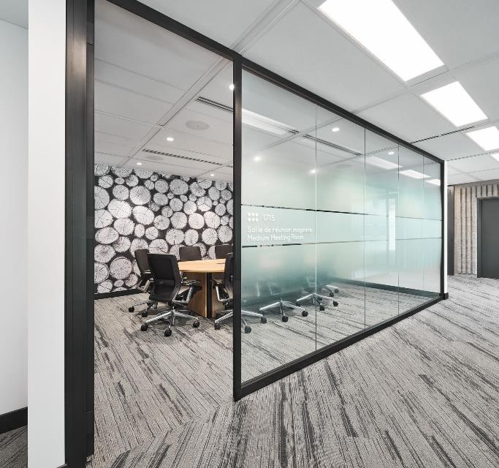
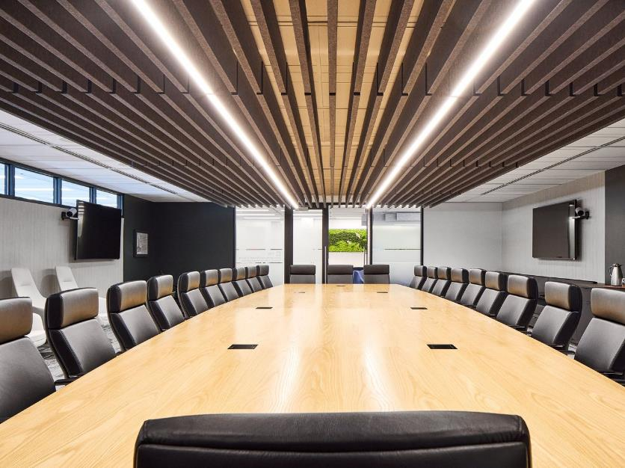
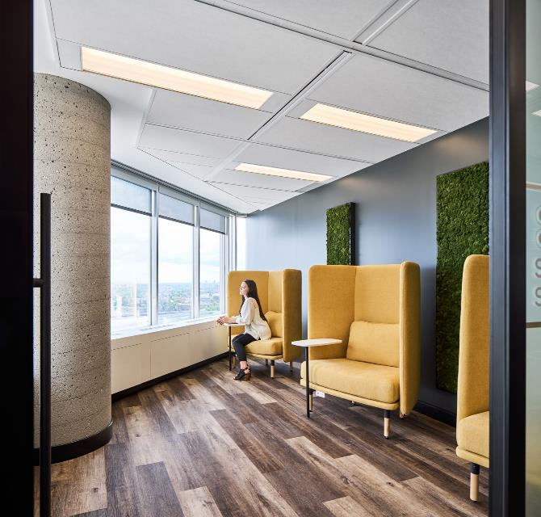
Quels sont les avantages?

Slide 5
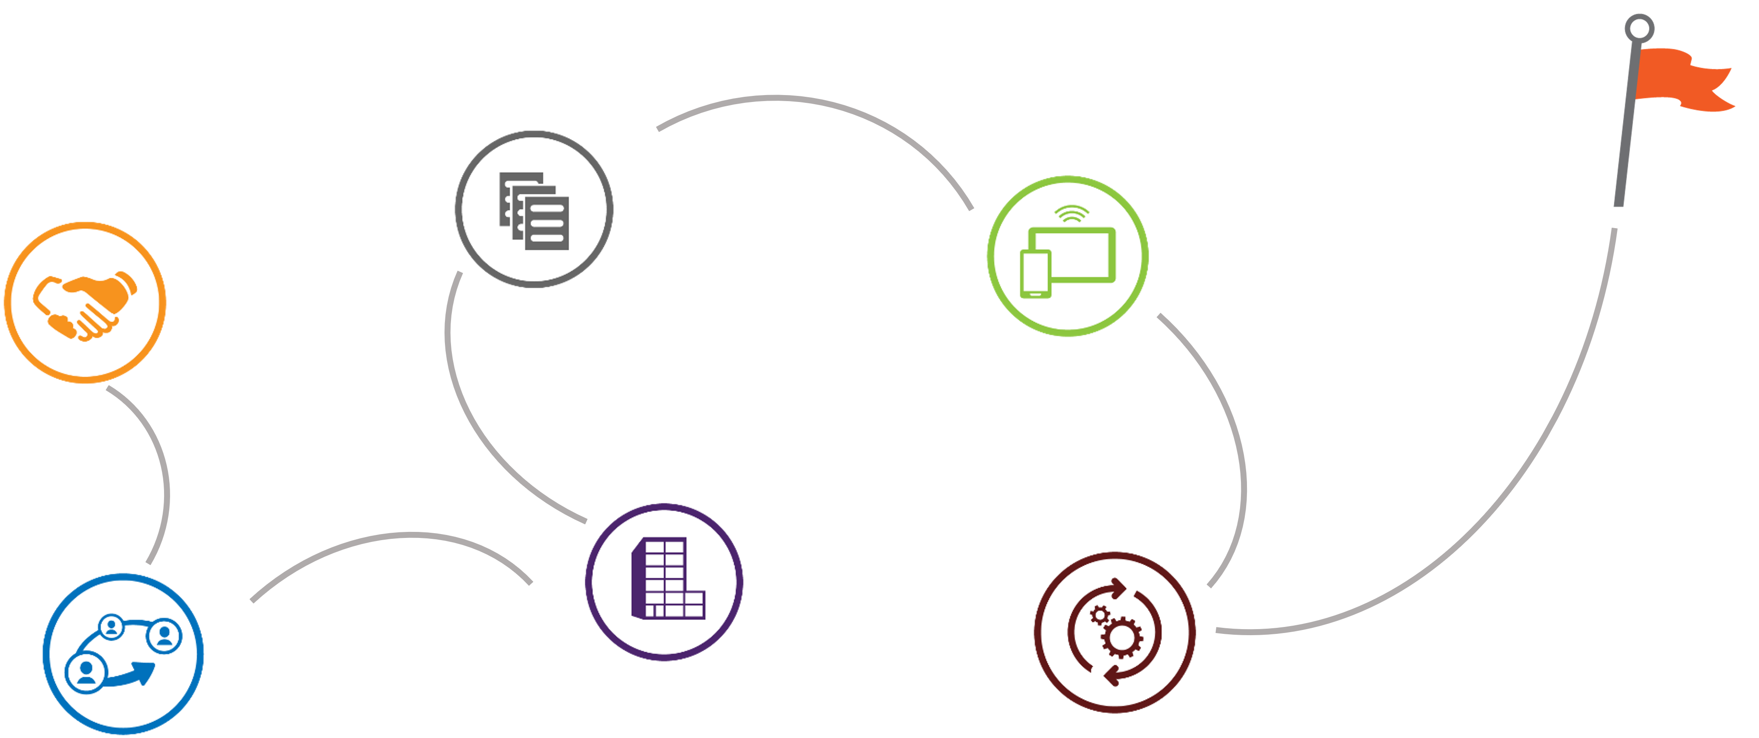
Comment adopter le modèle hybride?
1. Mettre en place une équipe de la transformation
Lancement
4. Préparer les lieux de travail
5. Établir un plan d’expérimentation
3. Évaluer et choisir les emplacements
2. Communiquer et collaborer avec le personnel et les parties prenantes
6. Prévoir des ressources sur place et les éventualités
5

Slide 6
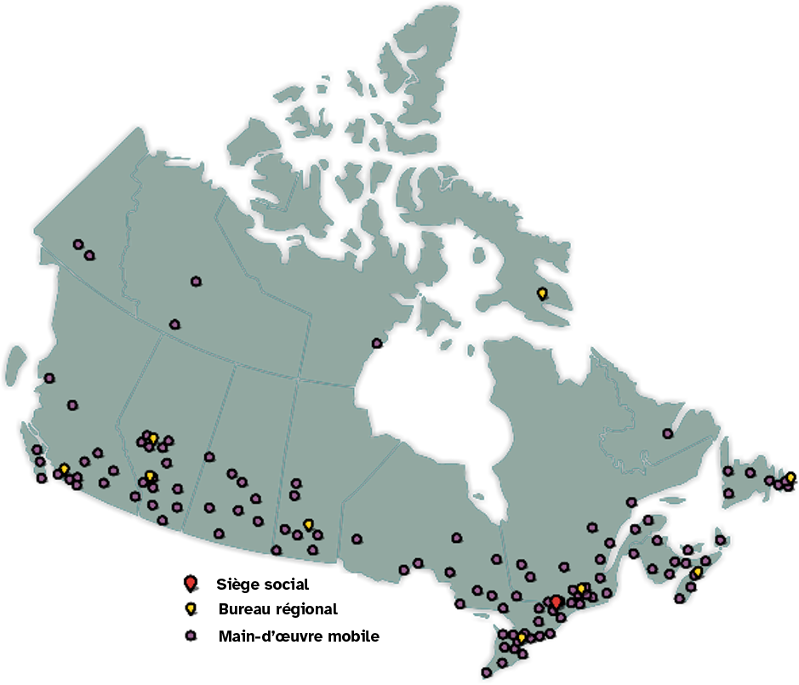
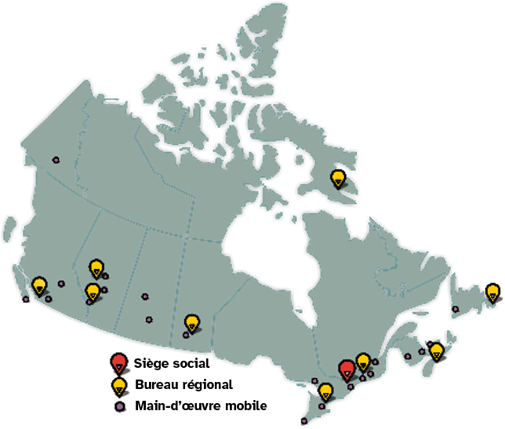
Audacieux, Vaste
« Le modèle de travail hybride…il peut favoriser une main-d’œuvre plus répartie et connectée à l’échelle nationale et offrir aux employés une plus grande flexibilité propice à leur bien-être. »
Janice Charette
6

Slide 7
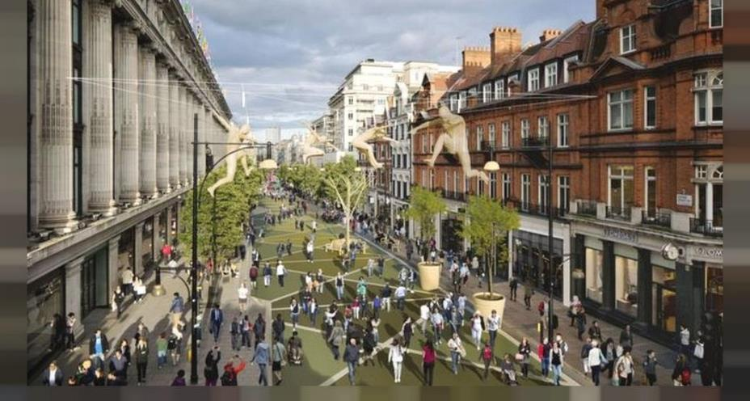
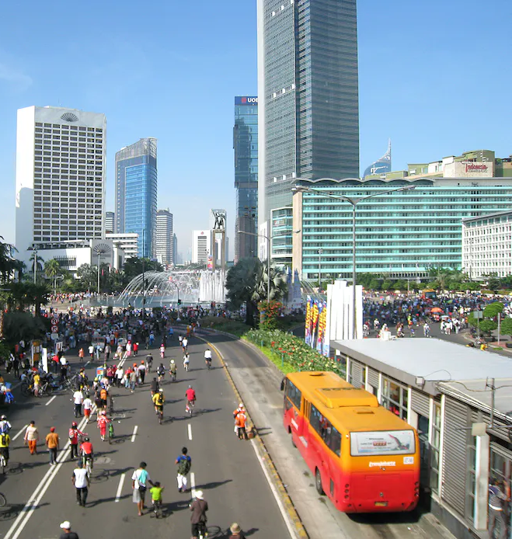
Ville modernisée
7

Slide 8
Mot de la fin
Au moment de définir quel sera notre mode de fonctionnement, maintenant et à l’avenir, nous avons l’occasion de combiner ce que nos traditions ont de meilleur tout en tirant parti des modèles de milieu de travail naissants pour favoriser une fonction publique saine et placée sous le signe de la diversité, à laquelle on fait confiance pour bien servir la population canadienne.
Janice Charette
8

Slide 9
Merci
Sonia Powell
Directrice générale
Gestion des locaux et Solutions en milieu de travail, Services immobiliers
Services publics et Approvisionnement Canada Gouvernement du Canada
Sonia.Powell@pwgsc-tpsgc.gc.ca@pwgsc-tpsgc.ca
9

